Slide 1
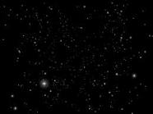
Lenda Galega
Javier Álvarez
Pablo Bugidos
Fátima Núñez

Slide 2
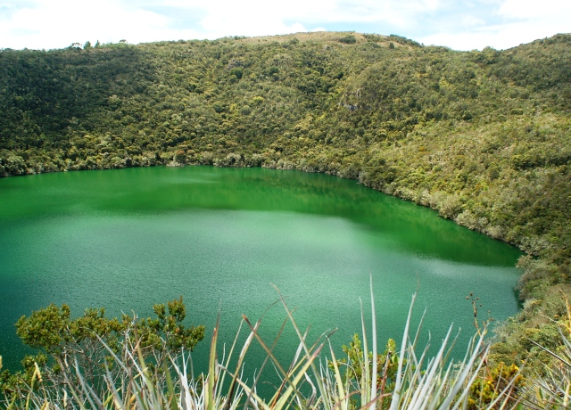
O monstro da Lagoa do Castelo
Conta a lenda, que fai moito tempo na lagoa de Serras do Castelo da provincia de Lugo, unha lagoa que apenas ten fondura, e que no verán case está seca...

Slide 3
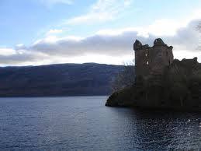
…habita un monstro que protexe unha valiosa campá de ouro, e cando chega o verán e a lagoa sécase o monstro entérrase e lévase consigo a campá….

Slide 4
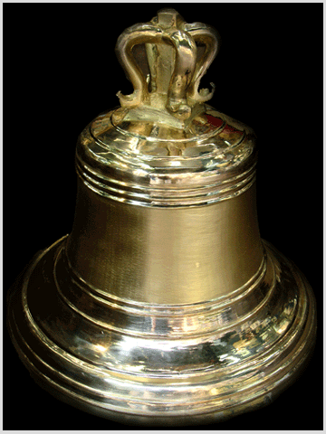
… un día de inverno, a un cura antollóuselle ter unha campá de ouro na súa parroquia , para poder presumir dela…

Slide 5
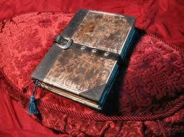
… entón foi pedirlle axuda a un recén chegado, e pedíulle un libro de maxia negra, e despois …

Slide 6
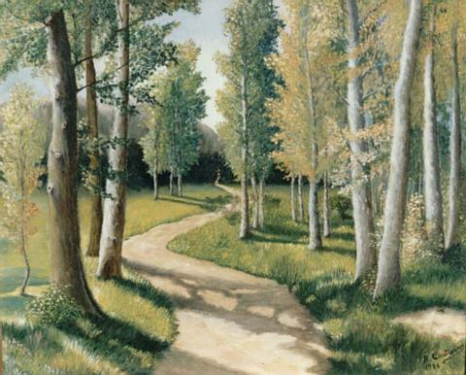
... foron buscar o sacristián da parroquia para pedirlle axuda , e todos xuntos foron camiñando ata a lagoa…

Slide 7
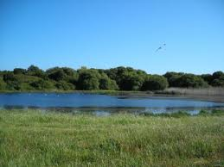
… xa na lagoa , o sacristán comezou a ler o libro, e as augas apartáronse, mentres o cura e o extranxeiro metéronse a coller a campá, e pasado un bo rato o sacristán despistado, pechou o libro e as augas volveron o seu sitio, e os dous morreron afogados
FIN

